Slide 1

Séminaire
“Prospère et libre”
Samedi 7 décembre 2024
Notes:
HELLOOOO !!!
QUI VIENT DE LOIN ?
LES PARETOS ?
QUI A ÉTÉ TRAINÉ ICI PAR SES PROCHES ?
QUI EST SUR LE WEBI ?

Slide 2

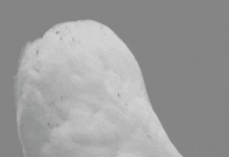

Notes:
Raconter une anecdote marquante sur un contrat à 6 chiffres
4

Slide 3
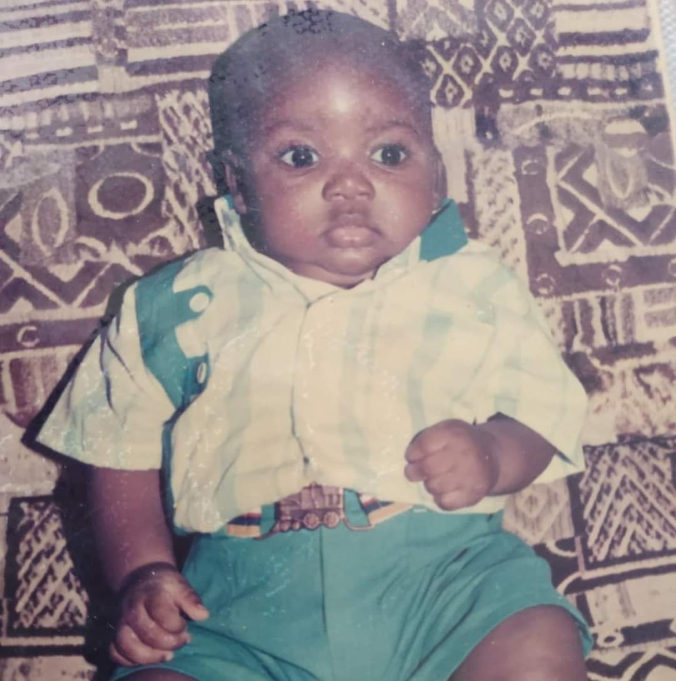

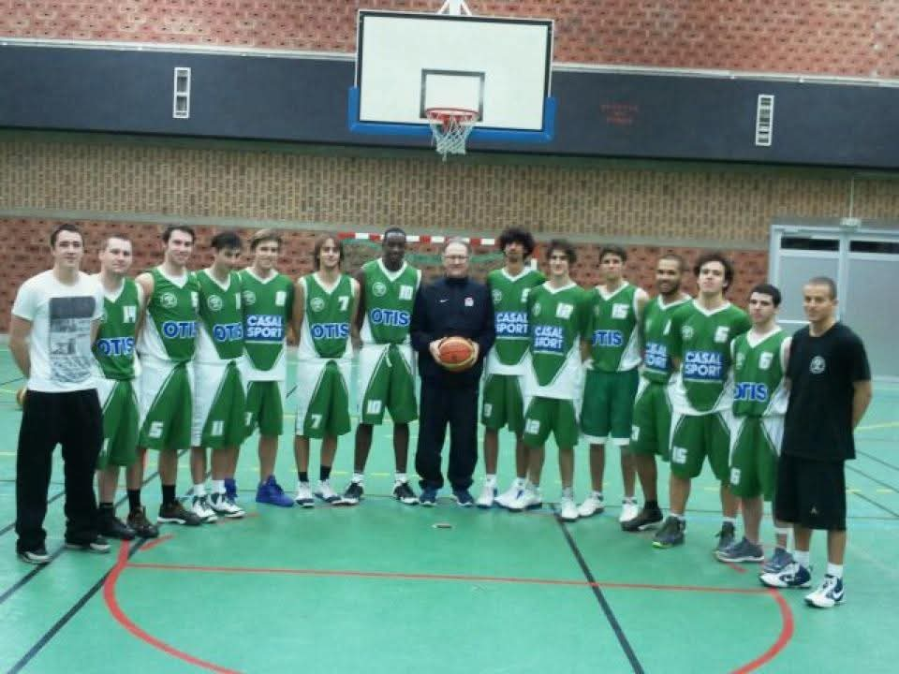
Notes:
Raconter une anecdote marquante sur un contrat à 6 chiffres
4

Slide 4
Notes:
Raconter une anecdote marquante sur un contrat à 6 chiffres
4

Slide 5

Notes:
Raconter une anecdote marquante sur un contrat à 6 chiffres
4

Slide 6
Notes:
Raconter une anecdote marquante sur un contrat à 6 chiffres
4

Slide 7

Notes:
SELFIE !!!!

Slide 8
Tout est possible à ceux qui se donnent les moyens.
Notes:
SELFIIIIIIIIIIIIIIIE !!!!!!!!!!!!!

Slide 9

Notes:
Raconter une anecdote marquante sur un contrat à 6 chiffres
4

Slide 10
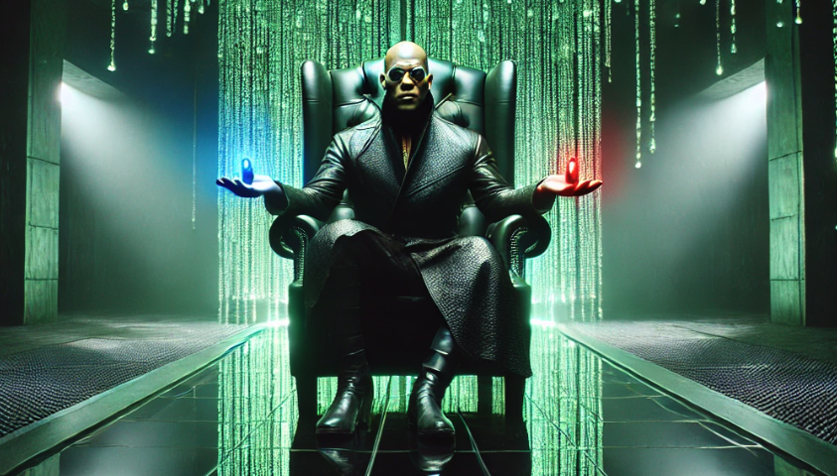
Notes:
Raconter une anecdote marquante sur un contrat à 6 chiffres
4

Slide 11
S’apitoyer sur ce qu’on ne contrôle pas
Notes:
Raconter une anecdote marquante sur un contrat à 6 chiffres
4

Slide 12
S’apitoyer sur ce qu’on ne contrôle pas
Focus sur nos actions et ses résultats
Notes:
Raconter une anecdote marquante sur un contrat à 6 chiffres
4

Slide 13
✋
Qui veut changer ?
Notes:
Raconter une anecdote marquante sur un contrat à 6 chiffres
4

Slide 14
5
RÈGLES DU CHANGEMENT
Notes:
Raconter une anecdote marquante sur un contrat à 6 chiffres
4

Slide 15

1
Notes:
Raconter une anecdote marquante sur un contrat à 6 chiffres
4

Slide 16
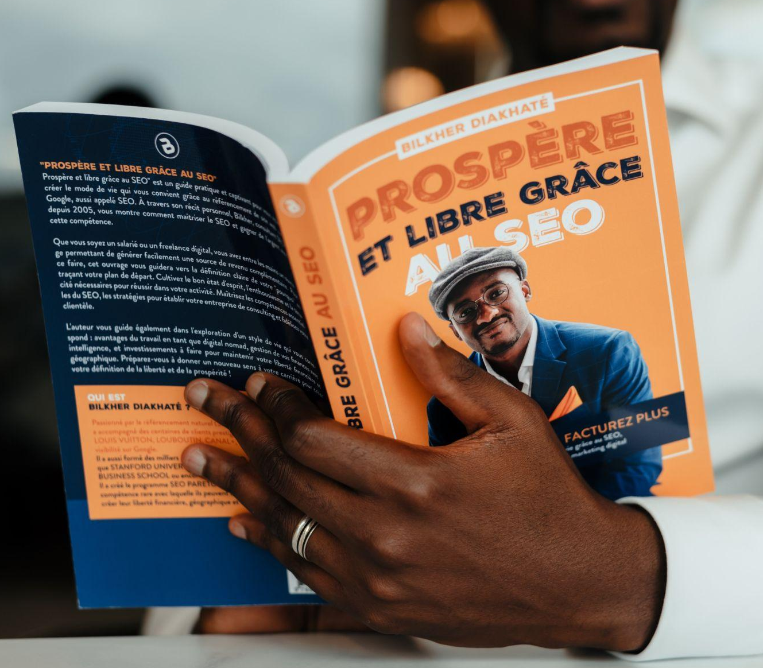
2
Notes:
Raconter une anecdote marquante sur un contrat à 6 chiffres
4

Slide 17

3
Notes:
Raconter une anecdote marquante sur un contrat à 6 chiffres
4

Slide 18

4
Notes:
Raconter une anecdote marquante sur un contrat à 6 chiffres
4

Slide 19
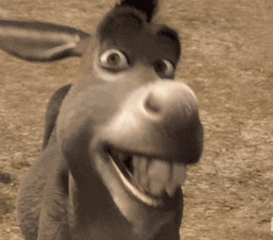
5
Notes:
Raconter une anecdote marquante sur un contrat à 6 chiffres
4

Slide 20
ON RECAPITULE ?
Notes:
Qui est ouvert aux changements ?
Qui est pret à casser ses croyances ?
Etes vous prêts pour une journée de folie ?
JE SUIS ….

Slide 21


Slide 22
COMMENT SIGNER DES CONTRATS À 6 CHIFFRES EN ÉTANT INDÉPENDANT ?

Slide 23


Slide 24
CE QU’ON VA VOIR
Comment vous pouvez atteindre des revenus significatifs en tant qu’indépendants.

Slide 25
CE QU’ON VA VOIR
Comment vous pouvez atteindre des revenus significatifs en tant qu’indépendants.
Avoir toutes les clés de la réussite pour faire de même.

Slide 26
CE QU’ON VA VOIR
Comment vous pouvez atteindre des revenus significatifs en tant qu’indépendants.
Avoir toutes les clés de la réussite pour faire de même
La méthodologie, clés concrètes et vision réalise de le faire

Slide 27
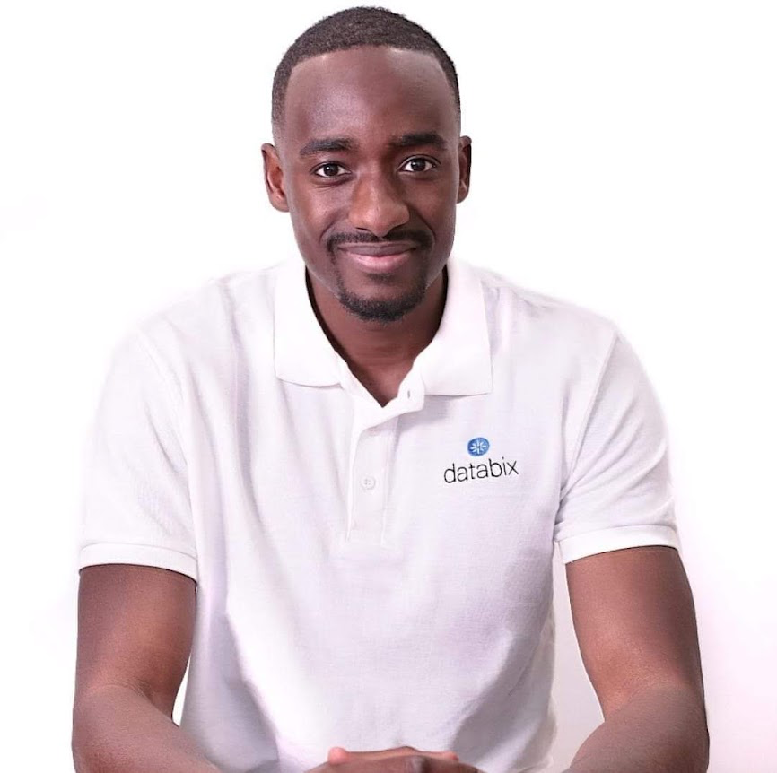
Notes:
Raconter une anecdote marquante sur un contrat à 6 chiffres
4

Slide 28
Pas beau
Notes:
Raconter une anecdote marquante sur un contrat à 6 chiffres
4

Slide 29
Kéké
Pas beau
Notes:
Raconter une anecdote marquante sur un contrat à 6 chiffres
4

Slide 30
Kéké
Pas beau
Zero assurance
Notes:
Raconter une anecdote marquante sur un contrat à 6 chiffres
4

Slide 31
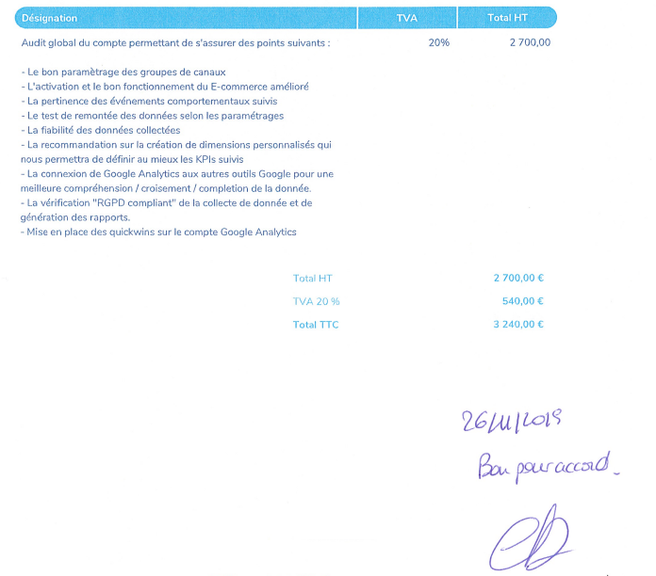
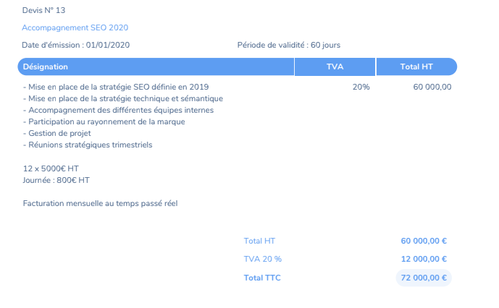
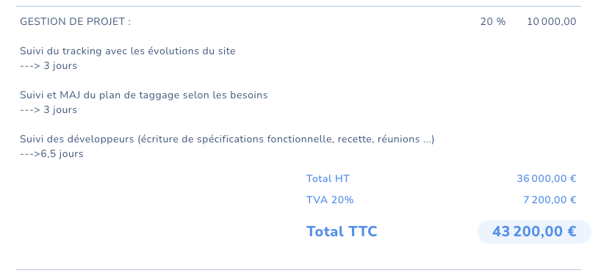
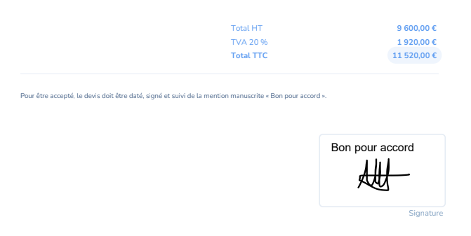

Slide 32
108.800€

Slide 33
108.800€
HT

Slide 34
108.800€
HT
sur 12 mois

Slide 35
108.800€
HT
sur 12 mois
(après négos)

Slide 36
Si ce mec prépubère et qui essaye de se donner un genre a pu le faire …

Slide 37
Si ce mec prépubère et qui essaye de se donner un genre a pu le faire …
Pourquoi pas vous ?

Slide 38
IDÉE REÇUE N°1
Les indépendants doivent baisser leurs prix
pour rester compétitifs.

Slide 39
IDÉE REÇUE N°2
Les entreprises ne sont pas prêtes à payer des freelances au prix fort.

Slide 40


Slide 41
3,3 millions de freelances en France
Source : Statista
Notes:
90 % des freelances sous-évaluent leurs compétences, ce qui les conduit à accepter des missions moins rémunérées que leur réelle valeur sur le marché. Cette tendance est accentuée par une concurrence accrue et une méconnaissance des tarifs appropriés.
11

Slide 42
+20% de freelances par an depuis le début de la pandémie de COVID-19
Source : Statista
Notes:
90 % des freelances sous-évaluent leurs compétences, ce qui les conduit à accepter des missions moins rémunérées que leur réelle valeur sur le marché. Cette tendance est accentuée par une concurrence accrue et une méconnaissance des tarifs appropriés.
11

Slide 43
90 % des freelances sous-vendent leurs compétences
Source : Statista
Notes:
90 % des freelances sous-évaluent leurs compétences, ce qui les conduit à accepter des missions moins rémunérées que leur réelle valeur sur le marché. Cette tendance est accentuée par une concurrence accrue et une méconnaissance des tarifs appropriés.
10

Slide 44
Une étude révèle que le taux horaire moyen d'un freelance est d'environ 39 €, et qu'ils travaillent en moyenne plus de 40 heures par semaine
Source : CQUAND
Notes:
90 % des freelances sous-évaluent leurs compétences, ce qui les conduit à accepter des missions moins rémunérées que leur réelle valeur sur le marché. Cette tendance est accentuée par une concurrence accrue et une méconnaissance des tarifs appropriés.
12

Slide 45
86 % des freelances ont moins de trois ans d'ancienneté, ce qui explique leur motivation à fixer des tarifs bas
Source : independant.com
Notes:
90 % des freelances sous-évaluent leurs compétences, ce qui les conduit à accepter des missions moins rémunérées que leur réelle valeur sur le marché. Cette tendance est accentuée par une concurrence accrue et une méconnaissance des tarifs appropriés.
13

Slide 46

Notes:
Manque de confiance et syndrome de l’imposteur
14

Slide 47
Plus on est bons…
Notes:
Manque de confiance et syndrome de l’imposteur
15

Slide 48
Plus on est bons…
et plus on considère qu’on ne l’est pas assez.
Notes:
Manque de confiance et syndrome de l’imposteur
15

Slide 49
C’est de votre responsabilité de dire à ton client ce qui ne va pas !!!
Notes:
Manque de confiance et syndrome de l’imposteur
16

Slide 50
I
3 PILIERS
Pour atteindre cet objectif ambitieux

Slide 51
1
FAIRE COMPRENDRE LA VALEUR PERÇUE DE VOTRE TAFF
Notes:
90 % des freelances sous-évaluent leurs compétences, ce qui les conduit à accepter des missions moins rémunérées que leur réelle valeur sur le marché. Cette tendance est accentuée par une concurrence accrue et une méconnaissance des tarifs appropriés.
19

Slide 52
1
Les entreprises ne paient pas pour une prestation, mais pour une transformation ou un résultat mesurable​​.
Notes:
90 % des freelances sous-évaluent leurs compétences, ce qui les conduit à accepter des missions moins rémunérées que leur réelle valeur sur le marché. Cette tendance est accentuée par une concurrence accrue et une méconnaissance des tarifs appropriés.
20

Slide 53
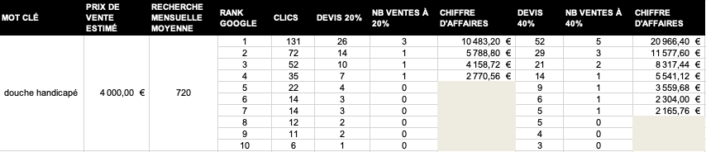
1
1
Matrice SEO Pareto
Notes:
90 % des freelances sous-évaluent leurs compétences, ce qui les conduit à accepter des missions moins rémunérées que leur réelle valeur sur le marché. Cette tendance est accentuée par une concurrence accrue et une méconnaissance des tarifs appropriés.
21

Slide 54
1
En étant 1ᵉʳ, vous pourrez avoir en moyenne 131 clics mensuels, menant à 26 à 52 demandes de devis, soit 3 à 5 ventes à 4000€, soit entre 10 000€ à 21 000€ uniquement avec ce mot clé !
Notes:
90 % des freelances sous-évaluent leurs compétences, ce qui les conduit à accepter des missions moins rémunérées que leur réelle valeur sur le marché. Cette tendance est accentuée par une concurrence accrue et une méconnaissance des tarifs appropriés.
22

Slide 55
2
20/80
Notes:
Toujours donner une stratégie sur mesure en fonction des besoins les plus urgents du clients
23

Slide 56
2
Commencer le problème DUR
Notes:
Toujours donner une stratégie sur mesure en fonction des besoins les plus urgents du clients
24

Slide 57

2
Notes:
Toujours donner une stratégie sur mesure en fonction des besoins les plus urgents du clients
25

Slide 58
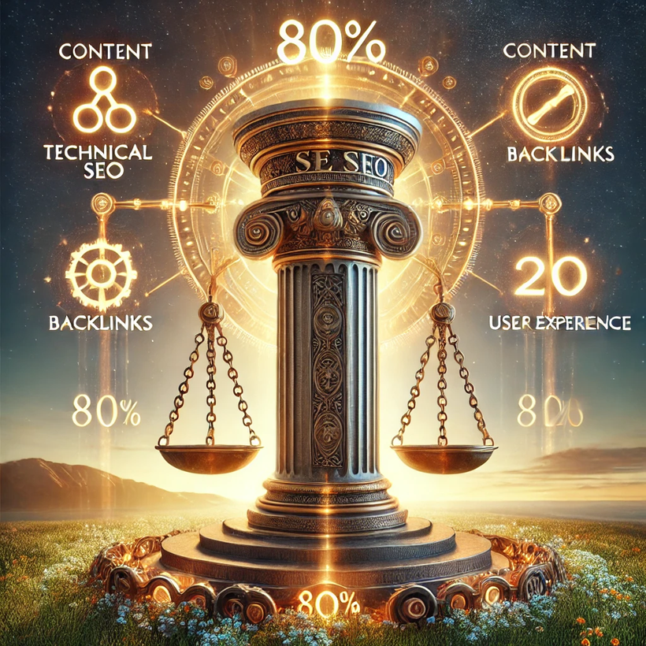
2
Notes:
Toujours donner une stratégie sur mesure en fonction des besoins les plus urgents du clients
26

Slide 59
2
Obtenir des résultats rapidement : période 90J
Notes:
Toujours donner une stratégie sur mesure en fonction des besoins les plus urgents du clients
27

Slide 60
2
Traiter ce problème dur pour apporter des résultats
Notes:
Toujours donner une stratégie sur mesure en fonction des besoins les plus urgents du clients
28

Slide 61

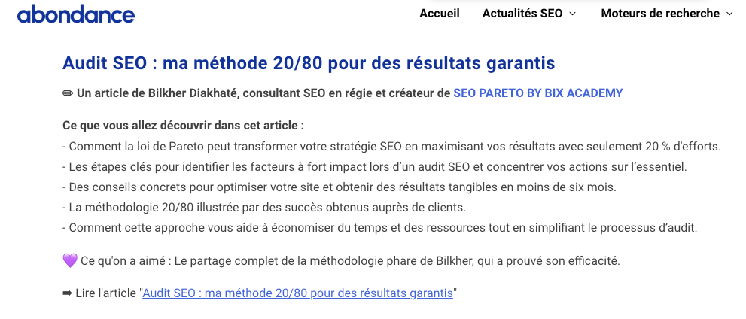
2
Notes:
Toujours donner une stratégie sur mesure en fonction des besoins les plus urgents du clients
28

Slide 62
2
Vos clients s’en foutent que vous connaissez Google sur le bout des doigts
Notes:
Toujours donner une stratégie sur mesure en fonction des besoins les plus urgents du clients
28

Slide 63
2
Ils veulent du
RESULTAT !!!
Notes:
Toujours donner une stratégie sur mesure en fonction des besoins les plus urgents du clients
28

Slide 64
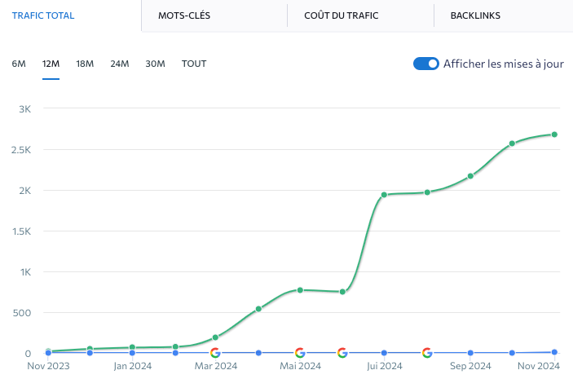
2
Notes:
Toujours donner une stratégie sur mesure en fonction des besoins les plus urgents du clients
30

Slide 65
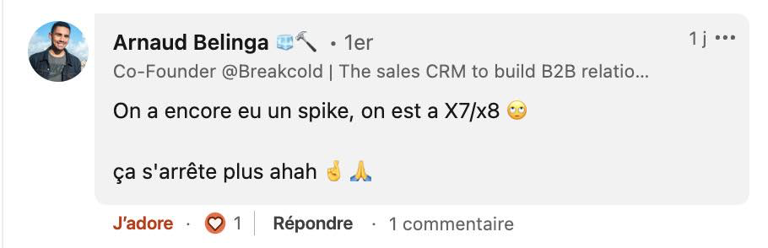
2
Notes:
Toujours donner une stratégie sur mesure en fonction des besoins les plus urgents du clients
31

Slide 66
2
Lorsque votre client vous vois comme une machine à cash, il ne va jamais vous lacher !
Notes:
Toujours donner une stratégie sur mesure en fonction des besoins les plus urgents du clients
32

Slide 67
2
Créez la confiance pour ensuite augmenter petit a petit la durée de la presta… Et aussi vos prix
Notes:
Toujours donner une stratégie sur mesure en fonction des besoins les plus urgents du clients
33

Slide 68
3
SOYEZ UN LEADER,
AVANT, PENDANT, APRÈS LA PRESTE
Notes:
Toujours donner une stratégie sur mesure en fonction des besoins les plus urgents du clients
34

Slide 69

3
Notes:
Quand vous allez voir un doc, vous ne lui dites pas ce que vous avez. C’est luiq ui vous diagnostique.
Si vous pensez qu’il a un cancer et qu’il veut prendre un doliprane. Ce n’est plus votre responsabilité.
35

Slide 70
3
Positionnez vous en leader pour votre client, en bossant sur les points suivants (pas plus)
Notes:
Cadre et posture
36

Slide 71
3
Ponctualité
Notes:
Cadre et posture
37

Slide 72
3
Ponctualité
Cadrage de la presta
Notes:
Cadre et posture
37

Slide 73
3
Ponctualité
Cadrage de la presta
Parole la plus impeccable possible
Notes:
Cadre et posture
37

Slide 74
3
Ponctualité
Cadrage de la presta
Parole la plus impeccable possible
Responsabiliser avec la phrase « vous êtes libres de… »
Notes:
Cadre et posture
37

Slide 75
3
Ponctualité
Cadrage de la presta
Parole la plus impeccable possible
Responsabiliser avec la phrase « vous êtes libres de… »
Documentez tout ce que vous dites / faites
Notes:
Cadre et posture
37

Slide 76
3
Ponctualité
Cadrage de la presta
Parole la plus impeccable possible
Responsabiliser avec la phrase « vous êtes libres de… »
Documentez tout ce que vous dites / faites
Bonne humeur
Notes:
Cadre et posture
37

Slide 77
3
Ponctualité
Cadrage de la presta
Parole la plus impeccable possible
Responsabiliser avec la phrase « vous êtes libres de… »
Documentez tout ce que vous dites / faites
Bonne humeur
Proactivité
Notes:
Cadre et posture
37

Slide 78
3
Ponctualité
Cadrage de la presta
Parole la plus impeccable possible
Responsabiliser avec la phrase « vous êtes libres de… »
Documentez tout ce que vous dites / faites
Bonne humeur
Proactivité
Politesse
Notes:
Cadre et posture
37

Slide 79
3
Communication claire et convaincante.
Notes:
Toujours donner une stratégie sur mesure en fonction des besoins les plus urgents du clients
38

Slide 80
3
Confiance en soi.
Notes:
Toujours donner une stratégie sur mesure en fonction des besoins les plus urgents du clients
39

Slide 81
3
RÉSULTATS !!!!!!!
Notes:
Toujours donner une stratégie sur mesure en fonction des besoins les plus urgents du clients
40

Slide 82
II
LES ERREURS FATALES À ÉVITER
Notes:
Manque de confiance et syndrome de l’imposteur
41

Slide 83
🙅🏽‍♂️
#1
NE PLUS PARLER DE PRESTATION
❌
Notes:
Cadre et posture
42

Slide 84
ACCOMPAGNEMENT
✅
Notes:
Cadre et posture
44

Slide 85
VOS CLIENTS ACHETENT UN RÉSULTAT FINAL
ET NON UNE PRESTATION
Notes:
Cadre et posture
45

Slide 86
Obligation de moyen et non de résultat ?
Notes:
Cadre et posture
46

Slide 87
OUI
Notes:
Cadre et posture
47

Slide 88
Votre SEUL ET UNIQUE JOB EST DE …
Notes:
Cadre et posture
48

Slide 89
Constamment d’augmenter votre niveau de certitude dans votre expertise pour vous rapprocher du résultat final
Notes:
Cadre et posture
48

Slide 90

997
1497
1997
2497
2997
3497
3997
4997
Notes:
Cadre et posture
50

Slide 91
997
1497
1997
2497
2997
3497
3997
4997
Notes:
Cadre et posture
50

Slide 92
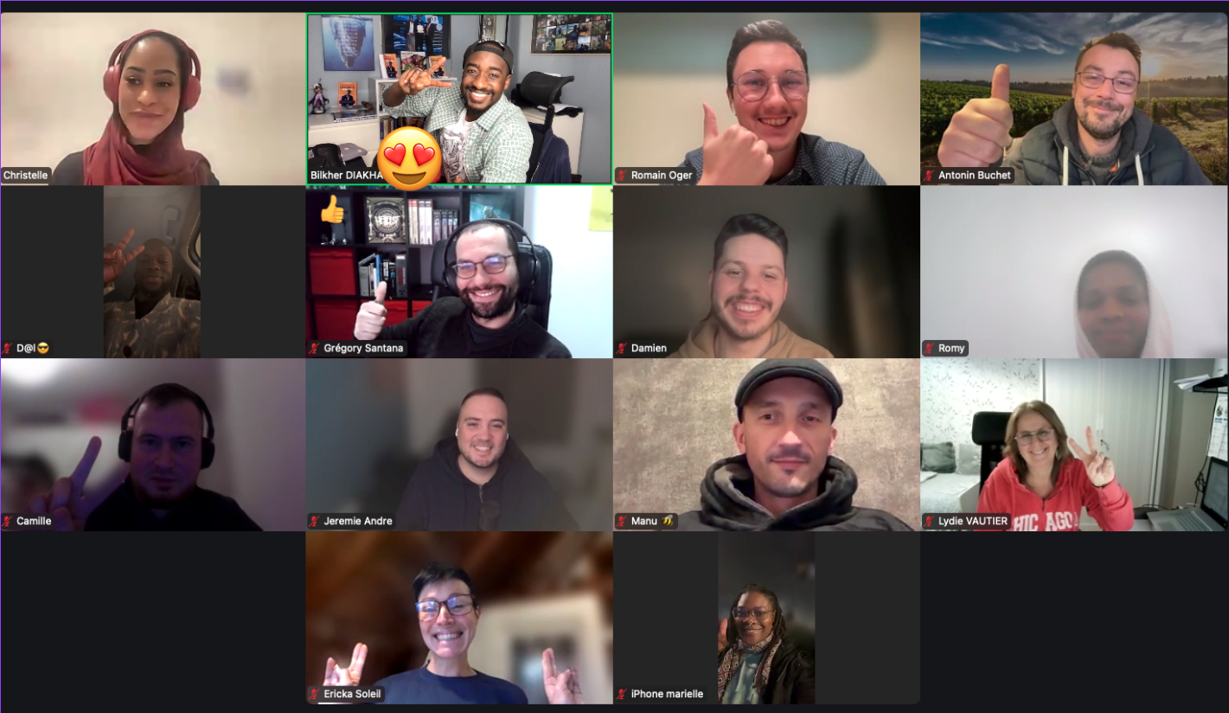
Notes:
Cadre et posture
50

Slide 93

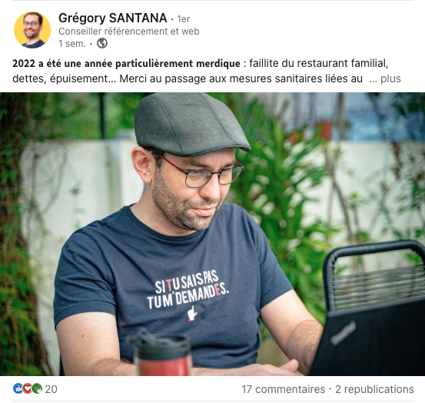
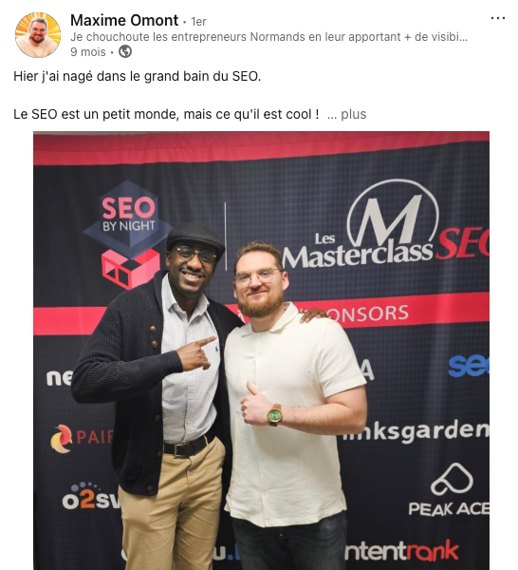

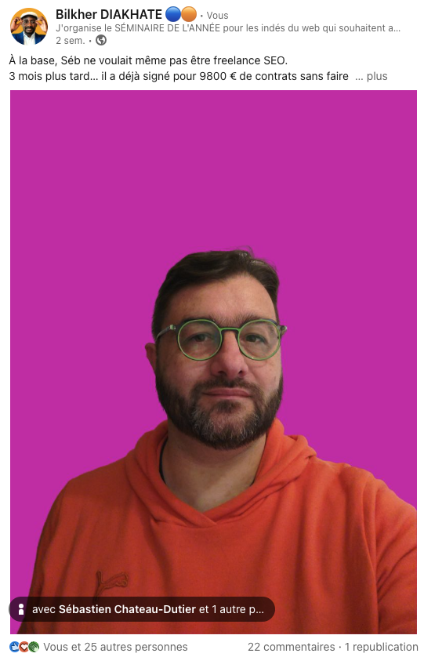
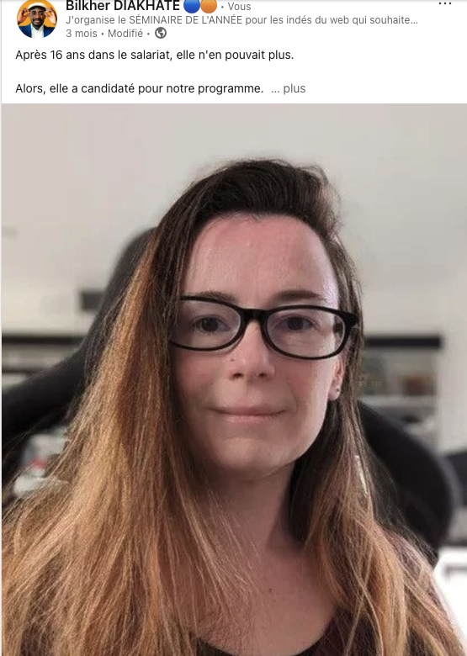

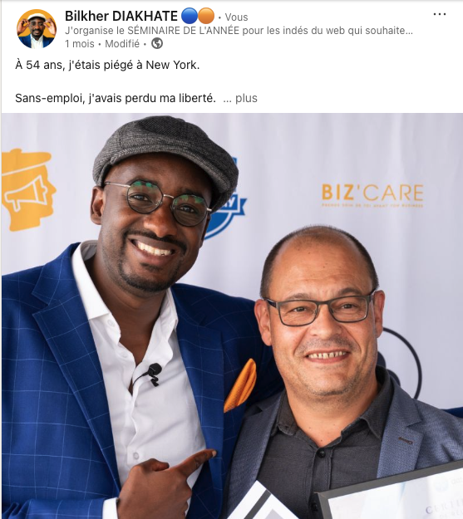
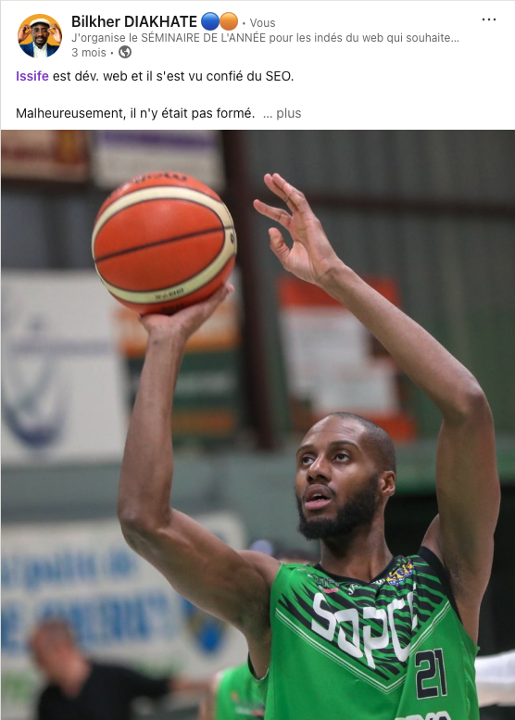
Notes:
Cadre et posture
49

Slide 94
Plus votre niveau de certitude augmente
Notes:
Cadre et posture
51

Slide 95
Plus votre niveau de certitude augmente
Plus votre confiance augmente
Notes:
Cadre et posture
51

Slide 96
Plus votre niveau de certitude augmente
Plus votre confiance augmente
Plus votre réputation augmente
Notes:
Cadre et posture
51

Slide 97
Plus votre niveau de certitude augmente
Plus votre confiance augmente
Plus votre réputation augmente
Plus votre clientèle évolue
Notes:
Cadre et posture
51

Slide 98
Plus votre niveau de certitude augmente
Plus votre confiance augmente
Plus votre réputation augmente
Plus votre clientèle évolue
Plus votre prix augmente
Notes:
Cadre et posture
51

Slide 99
Plus votre niveau de certitude augmente
Plus votre confiance augmente
Plus votre réputation augmente
Plus votre clientèle évolue
Plus votre prix augmente
Plus vous pouvez vous positionner sur des contrats et des prestas interessantes
Notes:
Cadre et posture
51

Slide 100
🙅🏽‍♂️
#2
NE PAS SE SPÉCIALISER
Notes:
Cadre et posture
52

Slide 101

Notes:
Laura Blanchard : SEO pour faire du cash, le reste ne l’interesse pas
53

Slide 102

1
Spécialisez vous !
Notes:
Ecole du SEO : conurrent direct
54

Slide 103
Formation SEO
Apprends le référencement
Notes:
90 % des freelances sous-évaluent leurs compétences, ce qui les conduit à accepter des missions moins rémunérées que leur réelle valeur sur le marché. Cette tendance est accentuée par une concurrence accrue et une méconnaissance des tarifs appropriés.
55

Slide 104
SEO Pareto
Apprends une méthode éprouvée pour freelances et indés du web
Apprends à vendre
Travaille sur ton syndrôme de l’imposteur
Bosse ton rapport à l’argent
Chope des clients
Notes:
90 % des freelances sous-évaluent leurs compétences, ce qui les conduit à accepter des missions moins rémunérées que leur réelle valeur sur le marché. Cette tendance est accentuée par une concurrence accrue et une méconnaissance des tarifs appropriés.
56

Slide 105

1
Spécialisez vous !
Notes:
90 % des freelances sous-évaluent leurs compétences, ce qui les conduit à accepter des missions moins rémunérées que leur réelle valeur sur le marché. Cette tendance est accentuée par une concurrence accrue et une méconnaissance des tarifs appropriés.
57

Slide 106

1
Spécialisez vous !
Notes:
90 % des freelances sous-évaluent leurs compétences, ce qui les conduit à accepter des missions moins rémunérées que leur réelle valeur sur le marché. Cette tendance est accentuée par une concurrence accrue et une méconnaissance des tarifs appropriés.
58

Slide 107
🙅🏽‍♂️
#3
NÉGLIGER LE PERSONAL BRAND
Notes:
Cadre et posture
52

Slide 108
Vos prospects et vos clients bossent avec un être humain qui porte des valeurs, et non des prestas !
Notes:
Cadre et posture
60

Slide 109
En 2025, le branding n’est plus une option…
Notes:
Cadre et posture
61

Slide 110
En 2025, le branding n’est plus une option…
Mais une NECESSITÉ !
Notes:
Cadre et posture
61

Slide 111
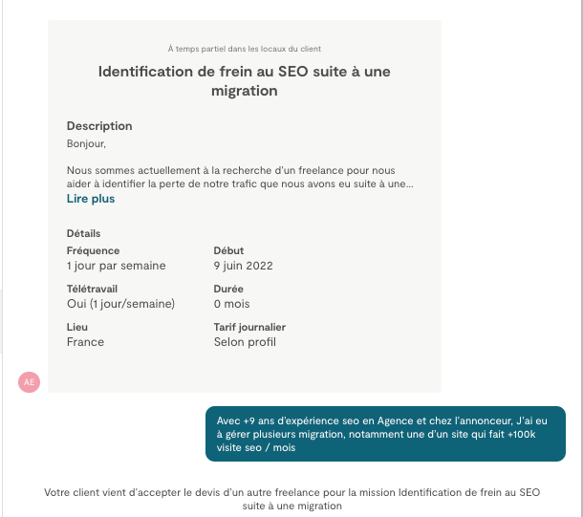
En 2022
Notes:
Cadre et posture
62

Slide 112
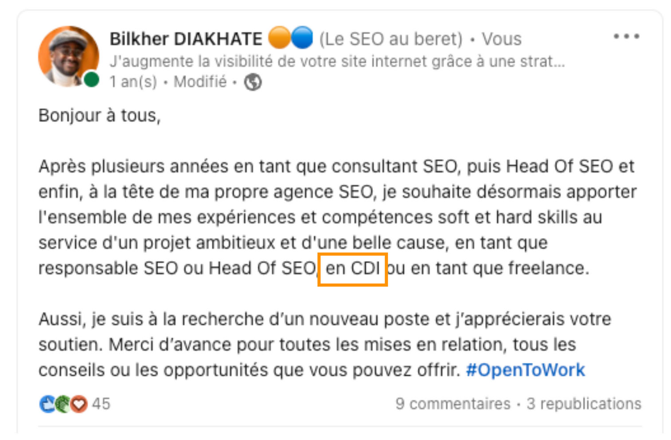
En 2022
Notes:
Cadre et posture
63

Slide 113
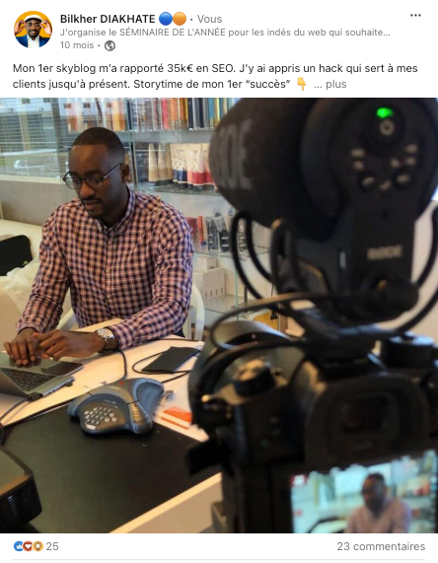
En 2023
Notes:
Cadre et posture
64

Slide 114
En 2024…
Notes:
Cadre et posture
65

Slide 115
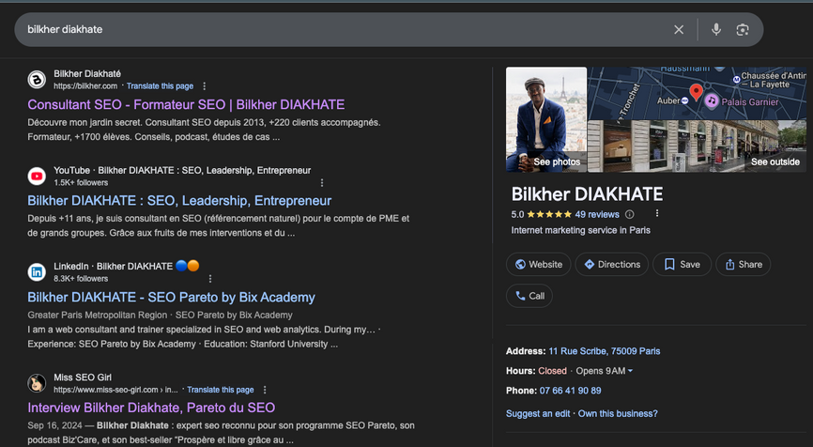
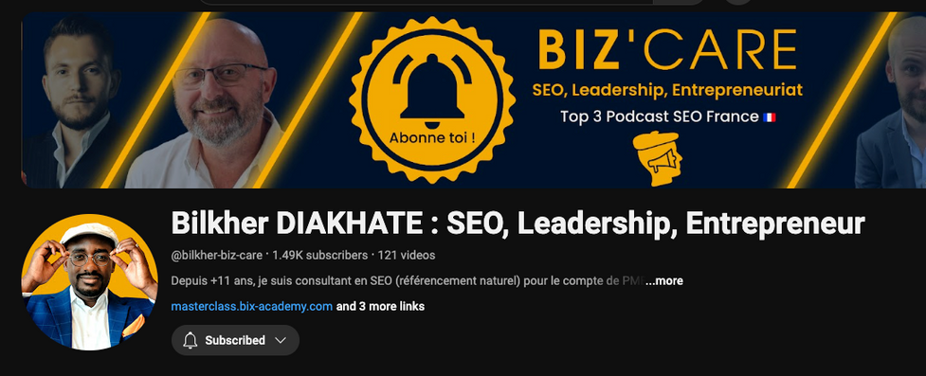

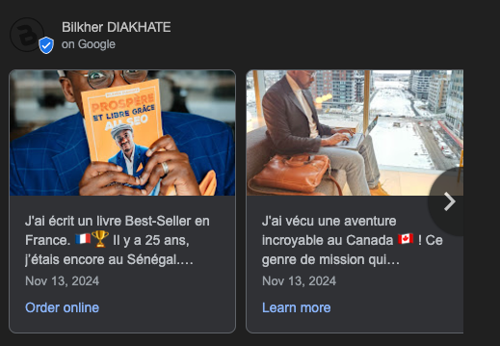

Notes:
Cadre et posture
66

Slide 116
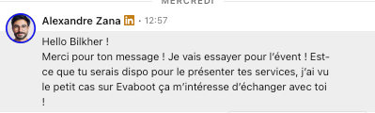
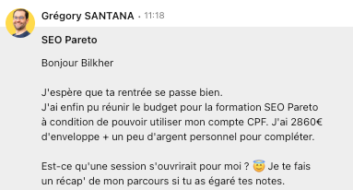
Notes:
Cadre et posture
67

Slide 117
Vous ne me croyez pas ?
Notes:
Cadre et posture
65

Slide 118

Notes:
Cadre et posture
68

Slide 119
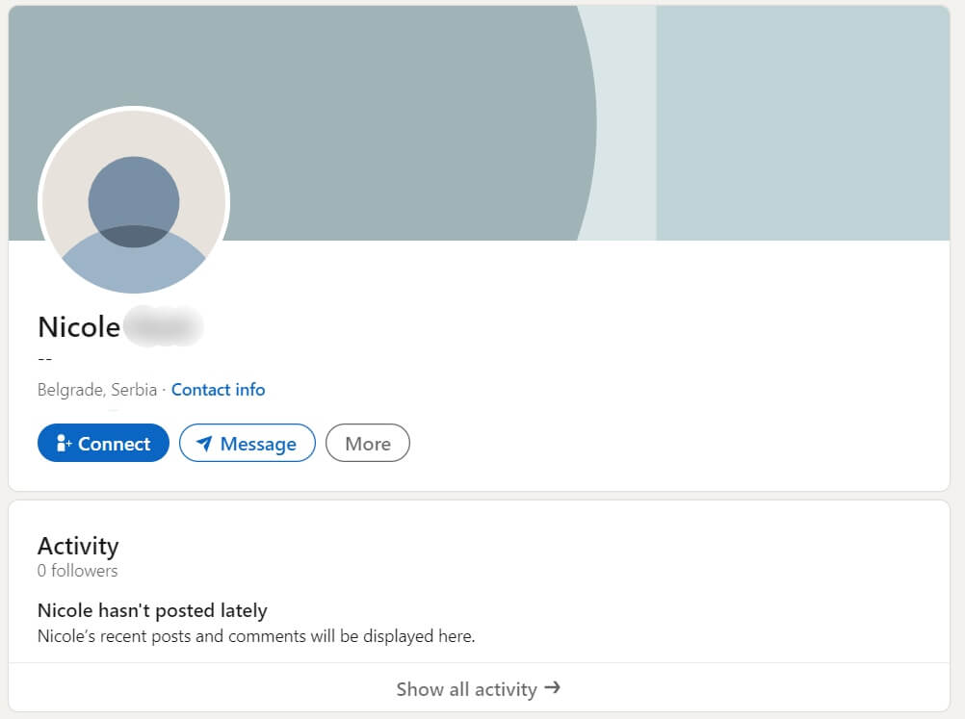
Aout 2024
Notes:
Cadre et posture
68

Slide 120
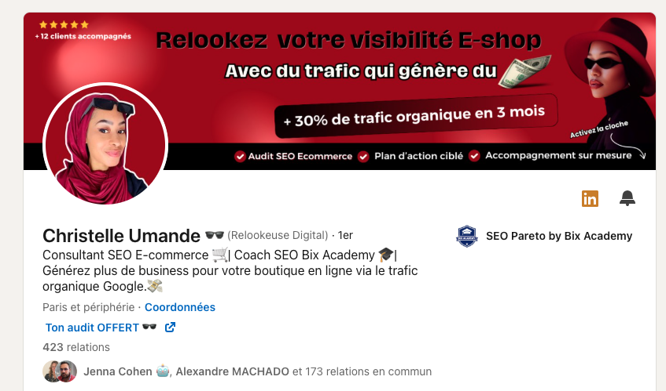
Septembre 2024
Notes:
Cadre et posture
68

Slide 121
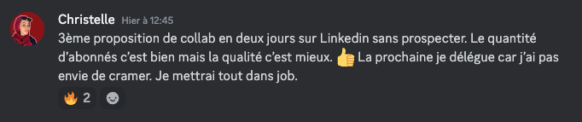
Décembre 2024
Notes:
Cadre et posture
68

Slide 122
🙅🏽‍♂️
#4
NE PAS STRUCTURER SES OFFRES
Notes:
Cadre et posture
52

Slide 123
Je suis un consultant SEO
Je suis un Webdesigner
Je suis un développeur
Je suis un rédacteur web
…
❌
Notes:
Cadre et posture
70

Slide 124
Je vous aide à doubler votre trafic en 6 mois
Je sublime vos sites pour doubler vos conversion
Je propose les meilleures fonctionnalités pour augmenter le CA
J’écris pour convaincre votre audience d’acheter chez vous
…
✅
Notes:
Cadre et posture
71

Slide 125
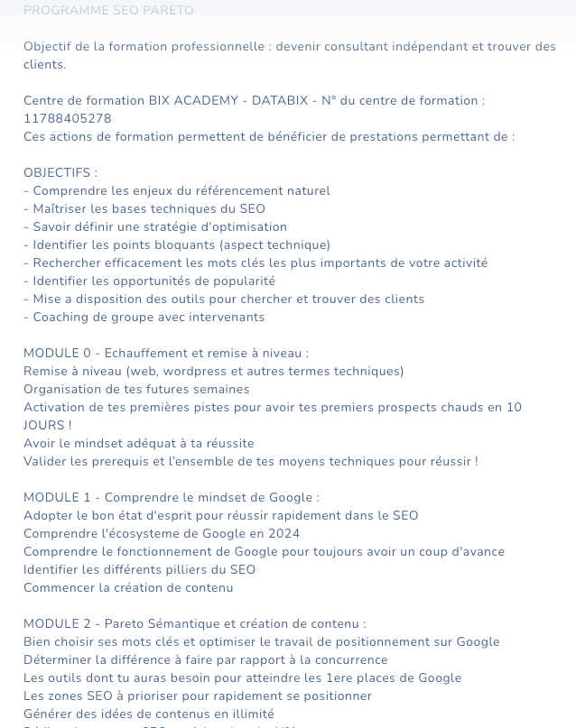
Décomposez votre devis pour répondre à une problématique TRÈS PRÉCISE !
Notes:
Cadre et posture
72

Slide 126
Détailler à fond le détail de vos prestations
Notes:
Cadre et posture
73

Slide 127
Une offre bien structurée rassure.
Elle montre au client que vous êtes un professionnel organisé et clair dans votre démarche.
Notes:
Cadre et posture
74

Slide 128
Une offre bien expliquée évite les incompréhensions.
Les clients savent exactement ce pour quoi ils paient.
Notes:
Cadre et posture
74

Slide 129
Une offre claire permet de défendre un tarif élevé.
Elle met en lumière la transformation que vous apportez, au lieu de mettre le focus sur le coût.
Notes:
Cadre et posture
74

Slide 130
III
ET LES 6 CHIFFRES DANS TOUT ÇA ?
Notes:
Manque de confiance et syndrome de l’imposteur
75

Slide 131
Méthodo pour les avoir en 3 temps
Notes:
Manque de confiance et syndrome de l’imposteur
76

Slide 132
Temps 1 : confiance
Facturez légèrement
Promettez moins, délivrez plus
Notes:
Cadre et posture
77

Slide 133
RESULTATS
!!!!!!!!!!!!!!!
Notes:
Cadre et posture
77

Slide 134
Temps 2 : confirmation
Montrez que ce que vous avez fait précédemment n’est pas de la chance
Continuez de promettre moins et de délivrer plus
Notes:
Cadre et posture
78

Slide 135
RESULTATS
!!!!!!!!!!!!!!!
Notes:
Cadre et posture
77

Slide 136
Temps 3 : ouverture vers d’autres horizons
Proposer d’autres prestations qui vous permettraient de soutenir le travail que vous allez continuer à faire
Notes:
Cadre et posture
79

Slide 137
RESULTATS
!!!!!!!!!!!!!!!
Notes:
Cadre et posture
77

Slide 139
Temps 1

Slide 140
Temps 2

Slide 141
Temps 3

Slide 142
IV
ET MAINTENANT …
Notes:
Manque de confiance et syndrome de l’imposteur
80

Slide 143
Avec les bonnes méthodes et un bon accompagnement, signer des contrats à 6 chiffres devient non seulement possible…
Notes:
Cadre et posture
81

Slide 144
Mais une norme pour ceux qui osent
Notes:
Cadre et posture
81

Slide 145
La vraie question n’est pas si vous pouvez signer des contrats à 6 chiffres, mais si vous êtes prêt à faire ce qu’il faut pour y arriver
Notes:
Cadre et posture
82

Slide 146
Mais si vous êtes prêt à faire ce qu’il faut pour y arriver
Notes:
Cadre et posture
82

Slide 147
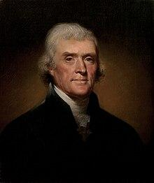
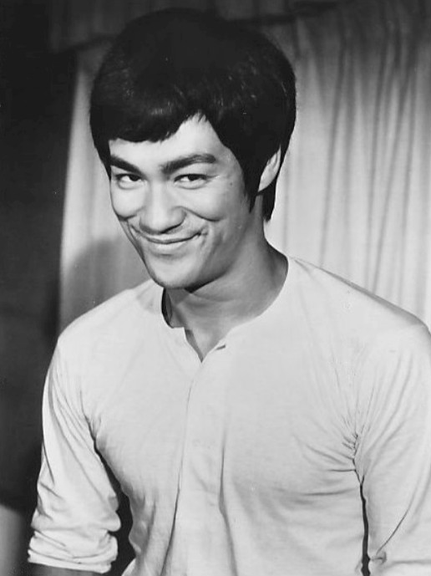
Si tu veux quelque chose que tu n’as jamais eu,
il te faudra faire ce que tu n’as jamais fait.
Notes:
Cadre et posture
82

Slide 148
Concentre-toi sur l'impact que tu crées.
Les chiffres ne sont que le reflet du niveau auquel tu changes la vie de ceux que tu sers.
Notes:
Cadre et posture
82

Slide 149

Notes:
Cadre et posture
83

Slide 150
Sources :
  https://independant.io/statistiques-freelance
  https://www.cquand.fr/statistiques-freelance-france
  https://fr.statista.com/themes/6975/les-freelances-en-france
  https://bizcare-podcast.com/

